Slide 1
Програмско подрачје: Конструкторско творештво
О.У. “Елпида Караманди” – Битола
Предметен наставник: Игор Стојанов

Slide 2
Наставна единица:
Заштита при ракување со техничките средства
Период на реализација: 23.03.2020 – 03.04.2020

Slide 3
Техничките средства во домот се апарати кои извршуваат некаква работа.
Тие претставуваат голема помош на човекот во домаќинството.
Во денешно време техничките апарати се современи односно делумно или целосно автоматизирани, затоа треба да научиме како рационално да ги користиме и правилно да ракуваме со истите со цел да бидеме безбедни во работата.
Повеќето технички средства користат електрична енергија која ја претвараат во механичка, топлинска, светлосна енергија.

Slide 4
Техничките средства се делат во пет групи:
Средства што ладат
Средства што ја олеснуваат работата
Средства кои електричната ја претвораат во топлинска енергија
Средства што користат енергија од батерија
Средства што не користат електрична енергија

Slide 5
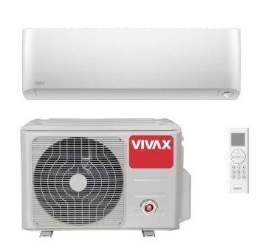
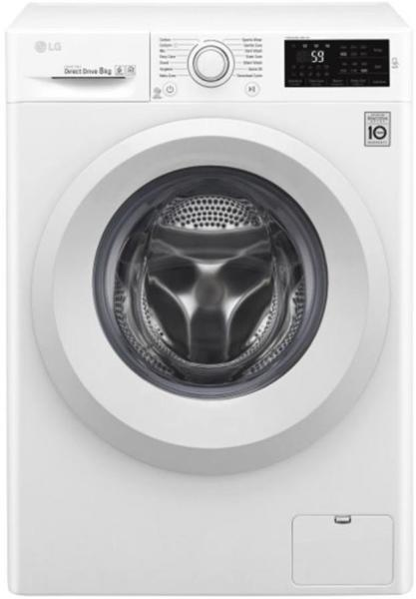
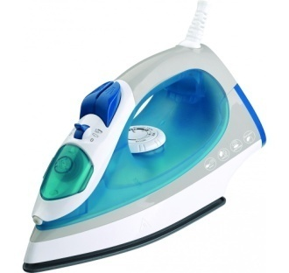
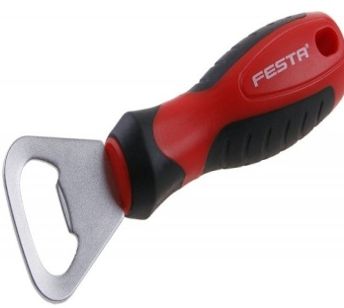
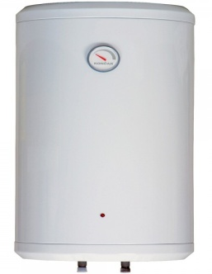
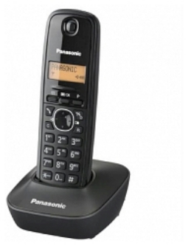
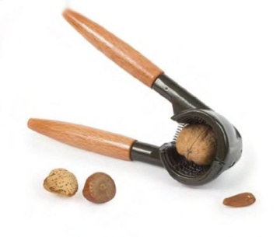
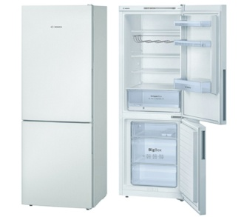
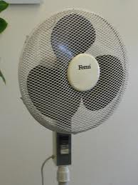
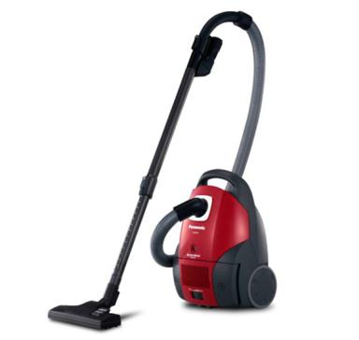
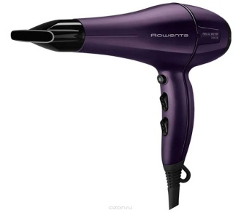
Средства што ладат | Средства што ја олеснуваат работата | Што ја претвараат ел. во топлинска енергија | Средства кои користат енергија од батерија | Средства кои не користат електрична енергија
Обиди се самостојно да ги препознаеш техничките апарати во домот !!!

Slide 6
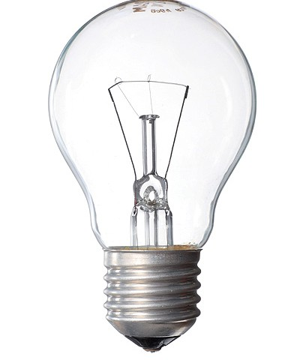
СВЕТИЛКА
Направа во која еден дел од електричната енергија се претвора во светлина, а друг во топлина.
1.Внатрешност - безвоздушен простор
2.Спирално метално влакно (волфрам)
3.Проводници
4.Стаклен балон

Slide 7
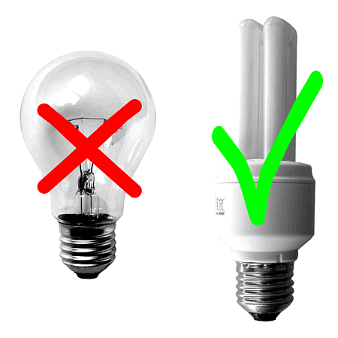
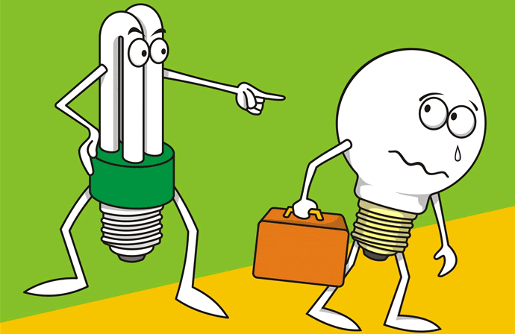
Како да заштедиме енергија?
Електричната енергија е многу важна и скапоцена, затоа треба рационално да ја користиме!
Во денешно време постојат современи флуоресцентни светилки, со модерен дизајн и економичност (штедливост) во работењето.

Slide 8
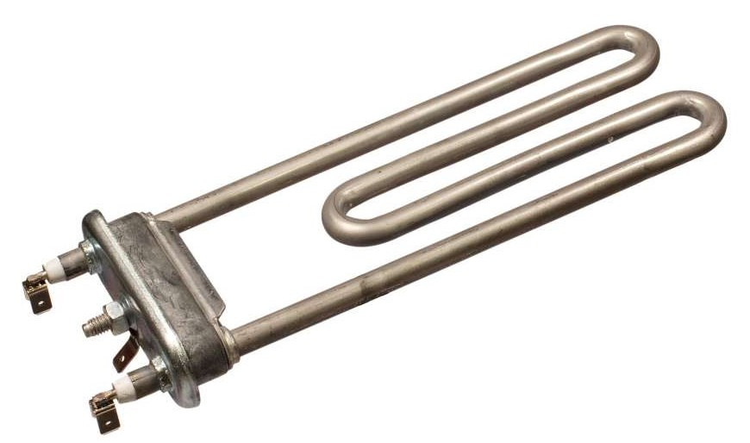
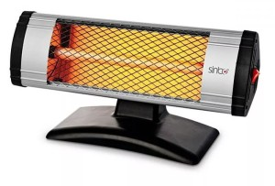
Апарати што ја претвараат електричната енергија во топлинска
Кај овие апарати главен уред е грејното тело (грејач).
Овие технички апарати се најголеми потрошувачи на електрична енергија.
Кога ракуваме треба да бидиме многу внимателни, бидејќи создаваат голема топлина.

Slide 9
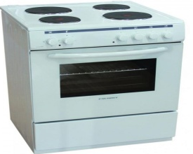
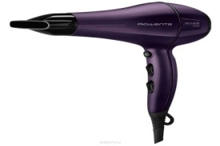
Апарати што ја претвораат ел. Енергија во топлинска
Име на апаратот | Како изгледа | Правила и совети за безбедност при ракување
Пегла |  | -Создава голема топлина на грејната плоча. -Внимавај каде ја оставаш кога е загреана. -Кабелот не смее да се усукува при користење.
Бојлер |  | -Бојлерот е голем потрошувач на ел.енергија. -Пред да се капеш, исклучи го копчето.
Тостер |  | -Тостерот е голем потрошувач на ел.енергија. -Не смееш да го заборавиш вклучен, може да предизвика пожар.
Ел. шпорет |  | -Најупотребуван апарат во домот. -После секоја употреба, исклучи го копчето. -Ракувај внимателно, носи обувки на нозете.
Фен |  | -Вклучувај го и исклучувај го фенот постепено. -Не смееш да го користиш во влажна просторија. -Внимавај на растојанието од твојата коса.

Slide 10
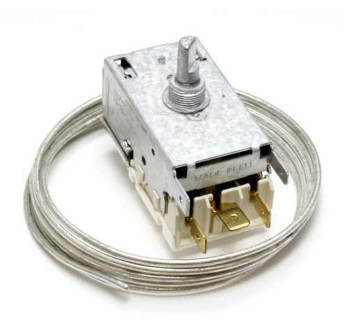
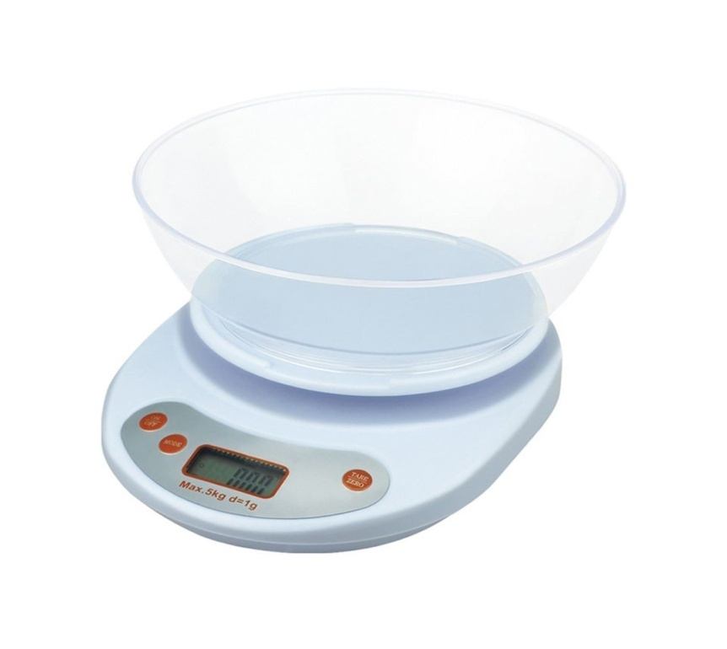
Технички средства што ладат
Кај овие технички апарати главен уред е термостатот.
Неговата улога е да ја регулира потребната температура, тој автоматски го вклучува и исклучува апаратот.
Современите апарати имаат електронски покажувач – диспеј, каде бројките се читаат дигитално.
Термостат за ладилник

Slide 11
Технички апарати што ладат
Име на апаратот | Како изгледа | Правила и совети за безбедност при ракување
Климатизер |  | -Клима уредот не треба да се допира со раце додека работи. -Уред кој можи да лади и топли. -Пред да започниме со чистење, треба да го исклучиме од електричната енергија.
Ладилник |  | -Едниот дел е наменет за чување на свежи производи при темепература повисока од 0 степени. -Другиот дел е замрзнувач наменет за долгорочно чување на замрзнатите производи.
Вентилатор |  | -Вентилаторите немаат голема примена. -Механизмот кој лади е заштитен, меѓутоа лесно може да се дојде до контакт со него. -Потребна е заштита на децата да не доаѓаат во контакт со него.

Slide 12
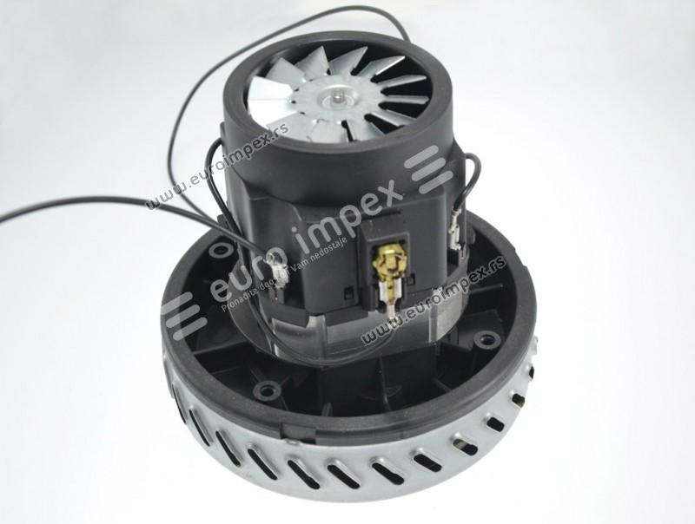
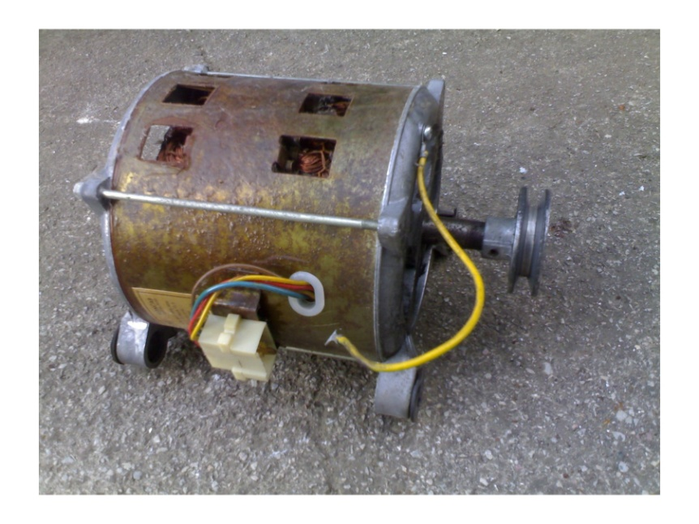
Технички средства што ја олеснуваат работата
Кај овие технички средства главен уред е електромоторот.
Електромоторот електричната енергија ја претвора во механичка работа.
Електромотор од правосмукалка
Електромотор од машина за перење алишта

Slide 13
Технички средства што ја олеснуваат работата
Име на апаратот | Како изгледа | Правила и совети за безбедност при ракување
Машина за перење алишта |  | -Не ја допирајте машината или приклучниот кабел со влажни раце. -Да не се отвора фиоката за детергнет или вратата од машината додека таа работи. -Да не се дозволи деца да имаат контакт со уредот.
Соковник |  | -Кога работиме и го чистиме уредот треба да внимаваме на острите сечила. -После секоја употреба уредот да се исклучи од електрична енергија.
Правосму-калка |  | -Уредот се користи само за затворен простор. -Не треба да се користи кога тепихот или подот се мокри. -Не смее да се користи без вреќичка за прав. -Кога се менува вреќичката за прав, уредот да биде исклучен

Slide 14
Технички апарати кои користат енергија од батерија
Име на апаратот | Како изгледа | Правила и совети за безбедност при ракување
Мобилен телефон |  | -Кога батеријата е празна, со помош на полнач мора да ја наполниме за нормално функционирање. -Кога мобилниот се полни, не треба да го користиме. -Мобилните телефони имаат големо зрачење, затоа треба да ги користиме во што помала мера.
Батериска светилка |  | -Кога батеријата е празна, можи да ја наполниме со помош на полнач (електрична енергија). -Постојат батериски светилки каде можи да направиме промена на батериите. -Во поново време има батериски светилки кои се полнат со помош на сончева енергија.
Бежичен телефон |  | -Секој бежичен телефон си има свое лежиште (базна станица), кое е под дејство на ел.енергија и на таков начин се полни бежичниот телефон.

Slide 15
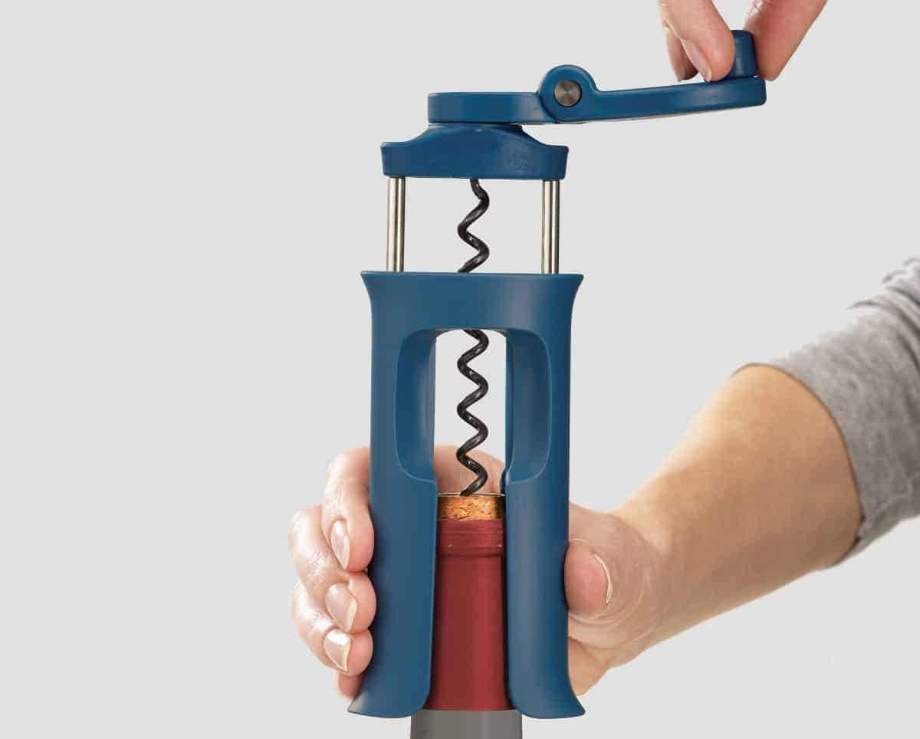
Технички средства кои не користат електрична енергија
Име на апаратот | Како изгледа | Правила и совети за безбедност при ракување
Отворач на тапи |  | -Врз отворачот на тапи дејствува човекот со својата сопствена сила, и на таков начин извршува определена работа. -Кај некои отворачи за тапи треба да внимаваме бидејќи содржат остри делови.
Оревокршач |  | -Врз отворачот на тапи дејствува човекот со својата сопствена сила, и на таков начин извршува определена работа. -Функционира на принцип – се става оревот во отворот помеѓу рачките, и со притисок на човековата рака се извршува работата.
Рачна косилка за трева |  | -Функционира на принцип – со помош на сопствената сила на човекот, човекот ја движи во насока каде треба да се изврши работата. -Рачната косилка за трева содржи остар механизам кој се врти, затоа треба да бидеме внимателни при работа.

